Slide 1
DEMOCRACY FOR REALISTS Why Elections Do Not Produce Responsive Government
CHRISTOPHER H. ACHEN
LARRY M. BARTELS
(2016)
Alunos:
Caio Barros Cordeiro
Bruno de Almeida Passadore
Filipe Augusto Lima Hermanson Carvalho

Slide 2
DEMOCRACY FOR REALISTS Why Elections Do Not Produce Responsive Government
"A nossa visão é a de que o pensamento convencional sobre democracia colapsou face à pesquisa social científica moderna”.
Sobre os autores:
Christopher Achen: professor da Universidade de Princenton;
Larry M. Bartels: Professor da Universidade de Vanderbilt
Ambos possuem vasta experiência acadêmica em eleições e teorias da democracia

Slide 3
DEMOCRACY FOR REALISTS Why Elections Do Not Produce Responsive Government
CONSIDERAÇÕES INICIAIS
Os autores partem de uma avaliação das teorias da democracia e dos estudos de comportamento eleitoral, em particular nos que se baseiam na teoria econômica da democracia;
A partir dessas premissas, eles divergem da abordagem de que os eleitores tomam decisões racionais e para defender que as referências identitárias e as lealdades partidárias que lhe estão associadas se mantêm ao longo do tempo como o grande indicador do comportamento dos eleitores.
Fazem, para tanto, uma incursão pela história do estudo dos comportamentos eleitorais e de algumas das suas principais abordagens teóricas da democracia

Slide 4
DEMOCRACY FOR REALISTS Why Elections Do Not Produce Responsive Government
Os autores fundamentam a descrença na capacidade de decisão dos cidadão, caracterizando um tipo de eleitor que não tem interesse ou não tem tempo para se inteirar dos temas políticos e que, portanto, as suas escolhas eleitorais não refletem uma avaliação de mérito ou de preferências das políticas públicas.
Dado esse pressuposto, os autores entendem serem inviáveis as teorias dos comportamentos eleitorais que partem de escolhas racionais dos eleitores.
Ou seja, há uma tensão, porventura insolúvel, entre a abordagem da ciência política empírica que fornece os dados utilizados ao longo do livro e uma visão normativa das teorias da democracia e do que deve ser a democracia da perspetiva dos autores.

Slide 5
DEMOCRACY FOR REALISTS Why Elections Do Not Produce Responsive Government
A imperfeição da democracia não se restringe a eventuais escolhas desastrosas, por mais que elas existam. Está na própria forma como o regime democrático funciona e na expectativa criada em torno dele.
Para os autores, “O ideal da soberania popular desempenha o mesmo papel na ideologia democrática contemporânea que o direito divino dos reis desempenhava na era monárquica”.
Em síntese, após apresentarem diversos estudos voltados sobretudo para a realidade americana, chegam a conclusão de que “É um erro supor que as eleições resultam no controle popular das políticas públicas”.

Slide 6
DEMOCRACY FOR REALISTS Why Elections Do Not Produce Responsive Government
Achen e Bartels veem na democracia qualidades como alternância de poder, liberdade de expressão, a existência de oposição organizada e a independência do Judiciário.
Mas consideram um equívoco as expectativas criadas em torno dela. “Eleitores, mesmo os mais informados, fazem escolhas não com base em preferências políticas ou ideológicas, mas com base em quem são – em suas identidades sociais”.
Reconhecem a relevância da situação econômica, mas não necessariamente da gestão dos governantes. Fatores aleatórios têm interferência decisiva.

Slide 7
DEMOCRACY FOR REALISTS Why Elections Do Not Produce Responsive Government
Capítulo 1
O primeiro capítulo traça uma crítica à falta de realismo das abordagens que consideram que as democracias liberais (teoria da democracia popular) têm na base do seu funcionamento um eleitorado que assegura que as escolhas democráticas vão ao encontro dos seus melhores interesses.
Enquanto reconhecem a ampla difusão desse ideal nas democracias modernas, os autores contrapõem com a existência de dados empíricos que na sua perspectiva colocam em evidência as debilidades do funcionamento dos sistemas democráticos em produzir governos que sejam de facto responsáveis perante escolhas conscientes e informadas dos cidadãos.

Slide 8
DEMOCRACY FOR REALISTS Why Elections Do Not Produce Responsive Government
The folk theory
Os autores apontam diretamente para a noção romântica de democracia, que eles descrevem como "teoria popular" (folk theory);
A teoria popular da democracia parte da tradição iluminista de escolha racional: os eleitores buscam informações, avaliam as evidências disponíveis e então escolhem o governo com as políticas mais fortes para cumprir suas promessas.
Contudo, de acordo com os autores, esse ideal guarda pouca semelhança com a forma como a democracia realmente funciona.
Isto porque, para os autores, o "cidadão onicompetente e soberano" encontrado nos escritos influentes de Robert Dahl e Walt Whitman é um mito inatingível: os eleitores são incapazes e desinteressados ​​em cumprir o papel que lhes é exigido pela democracia.

Slide 9
DEMOCRACY FOR REALISTS Why Elections Do Not Produce Responsive Government
A maioria das pessoas está ocupada demais com empregos e famílias para dar atenção suficiente à política;
Mesmo a minoria de eleitores que possuem tempo e inclinação para se informar sobre política não se comporta como afirma a teoria popular.
Quando confrontado com a escolha em uma democracia, o julgamento humano é oprimido pela complexidade do mundo e inclinado pelo interesse próprio. Os eleitores usam as informações não para desafiar suas próprias opiniões, mas para racionalizá-las, o que os autores descrevem como "tendência reforçada".
Para minimizar a dissonância cognitiva - quando um indivíduo mantém opiniões ou crenças inconsistentes - os eleitores ajustam suas opiniões às de seu partido favorecido ou simplesmente evitam descobrir qual é a posição de um partido se ela entrar em conflito com a sua.

Slide 10
DEMOCRACY FOR REALISTS Why Elections Do Not Produce Responsive Government
Neglect of Duration (negligência duração)
Os autores argumentam que os eleitores também são afetados pela "negligência da duração", em que os indivíduos só conseguem se lembrar dos últimos meses e, portanto, são incapazes de avaliar com precisão o desempenho político ao longo do mandato padrão de quatro anos.
Outro ponto é que os eleitores são guiados por suas próprias circunstâncias pessoais, muitas vezes punindo os líderes quando as condições econômicas pioram e recompensando-os quando eles melhoram, dando pouca atenção às ações do político;
Este ponto é ilustrado com o exemplo da vitória eleitoral esmagadora de Franklin D. Roosevelt em 1936: esta eleição não teria sido um endosso da resposta do New Deal de FDR à Grande Depressão, mas sim a consequência da recuperação econômica relativamente pequena nos meses anteriores à eleição.

Slide 11
DEMOCRACY FOR REALISTS Why Elections Do Not Produce Responsive Government
Além disso, fatores externos fora do controle dos políticos regularmente distorcem os resultados das eleições. Desastres naturais, como secas e inundações, normalmente fazem com que os eleitores atribuam a culpa a quem quer que seja o titular no momento: isso é ilustrado por uma onda de ataques fatais de tubarão branco nas praias de Nova Jersey no verão de 1916 levou a uma oscilação de dez por cento contra Woodrow Wilson na eleição presidencial no final daquele ano.
Em vez do eleitor racional da democracia popular, a maioria dos eleitores baseiam suas decisões políticas em quem são, e não no que pensam.
O comportamento político reflete nossa participação em um determinado grupo, uma expressão de nossa identidade social. Os eleitores escolhem partidos que representam sua cultura e comunidade e permanecem com sua tribo política muito depois de terem deixado de servir aos seus interesses.
As falhas no sistema democrático significam que as campanhas eleitorais são um terreno fértil para a exploração por atores inescrupulosos e poderosos.

Slide 12
DEMOCRACY FOR REALISTS Why Elections Do Not Produce Responsive Government

Slide 13
DEMOCRACY FOR REALISTS Why Elections Do Not Produce Responsive Government
CRÍTICAS
Os estudos de caso se baseiam exclusivamente em exemplos dos Estados Unidos, muitos deles severamente datados.
Há pouca referência ao papel da mídia (fake news) em uma democracia, enquanto a revolução digital que mudou a política e o comportamento do eleitor na última década não é abordada.
Na visão dos autores, a principal recomendação seria limitar o dinheiro privado na política para reduzir o papel dos interesses especiais que exploram as fraquezas no processo democrático (o que parece superficial diante do grande número de falhas que eles apontam).

Slide 14
DEMOCRACY FOR REALISTS Why Elections Do Not Produce Responsive Government
Os autores ignoram em grande medida os trabalhos na área da ciência política que nas últimas décadas chamaram a atenção para os efeitos da eclosão de novos temas, para a diluição das referências identitárias, para o desalinhamento e desafectação partidária, bem como para a volatilidade eleitoral;
Ao colocaram o cerne das escolhas eleitorais no voto identitário, longe de estarem a inovar, os autores prestam tributo à tradição da sociologia eleitoral que desde há muito sublinhou a importância das clivagens sociais, religiosas e culturais como quadro orientador das clivagens políticas.

Slide 15
DEMOCRACY FOR REALISTS Why Elections Do Not Produce Responsive Government
Ao centrarem nos dados empíricos nos Estados Unidos, enfraquece a abordagem genérica para as democracias no sentido de que a fragilidade de democracia americana não necessariamente representa genericamente todas as democracias;
O pessimismo dos autores se explica sobretudo pela abordagem puramente racionalista típica dos economistas com a qual iniciam a análise.
Esse comportamento é determinado pela identidade social e não por qualquer preferência ou valoração econômica pessoal pode ser muito problemático para visões individualistas da vida política.

Slide 16
DEMOCRACY FOR REALISTS Why Elections Do Not Produce Responsive Government
CONCLUSÃO
As eleições estão longe de ser o mecanismo perfeito que muitos têm em mente quando pensam nelas, mas, como reconhecem os autores, produzem um poder mais legítimo e cidadãos mais conscienciosos. Além disso, impedem que qualquer grupo social tenha o monopólio absoluto do poder e possa abusar dele.
O fato de o comportamento eleitoral ser marcado por identidades sociais e não por preferências individuais, implica que devemos mudar o foco quando se trata de garantir o bom funcionamento da democracia.
A qualidade da democracia não dependerá principalmente do nível de informação do eleitor mediano, já que a informação não é o elemento-chave do voto.
O funcionamento da democracia dependerá da capacidade dos diferentes grupos sociais de se organizarem bem, formarem coalizões e enviarem aos seus membros os sinais necessários sobre qual candidato escolher.
Nesta democracia, os partidos parecem ser fundamentais.

Slide 17
Mais poder ao povo implica realmente melhores políticas públicas?
Os autores desafiam a cultura política fundada em uma visão “ingênua” da soberania popular pela qual as reformas políticas deveriam sempre visar mais democracia. Isto é, as reformas a serem promovidas deveriam sempre buscar “mais democracia” nas instituições a serem reformadas.
Para os autores, trata-se de uma ideia consolidada no ideário popular de que maior participação civil traria como resultado inexorável menor corrupção, desvio éticos e incompetência.
Para tanto trazem alguns exemplos:

Slide 18
Caso da Fluoretação da Água
Durante os anos 1950, iniciou-se um debate política acerca da necessidade de se adicionar Flúor nas águas a serem consumidas, uma vez que diversos estudos científicos indicavam que o uso de tal substância melhorava a saúde geral da população – notadamente em razão da redução do risco de cáries e doenças bucais em geral – a um baixíssimo custo e sem danos à população.
Diversas cidades americanas adotaram políticas de fluoretação. Porém, em outras houve referendos acerca da política e, em cerca de 60% das localidades em que a medida foi submetida à consulta popular, a medida foi rejeitada.

Slide 19
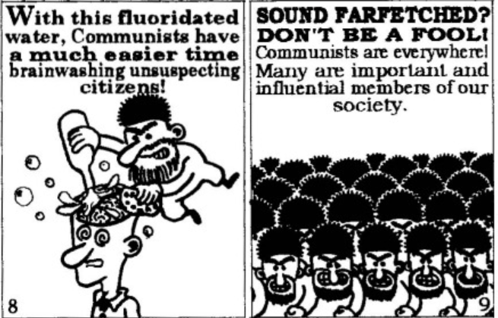

Slide 20
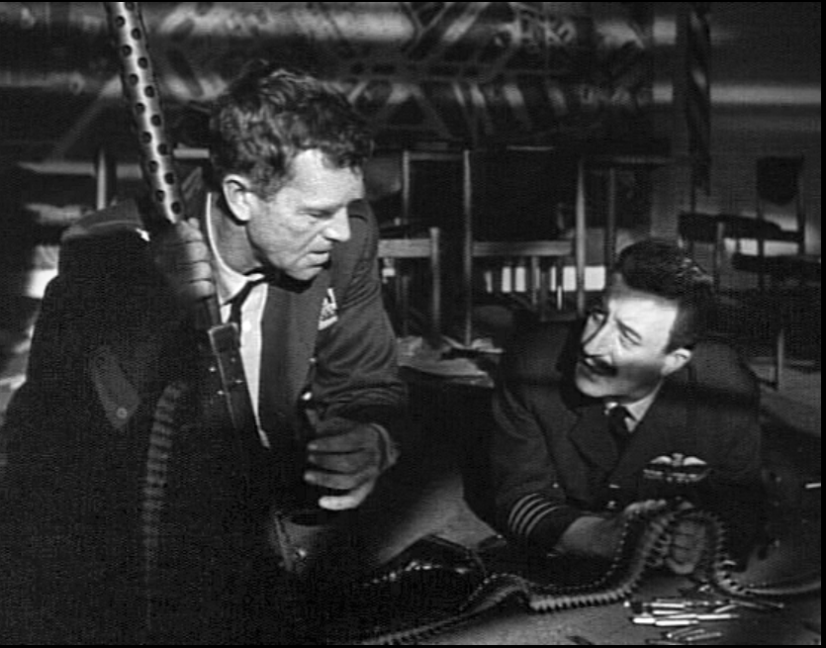
Cena do Filme “Dr. Strangelove” de 1964, dirigido por Stanley Kubick. https://www.youtube.com/watch?v=J67wKhddWu4

Slide 21
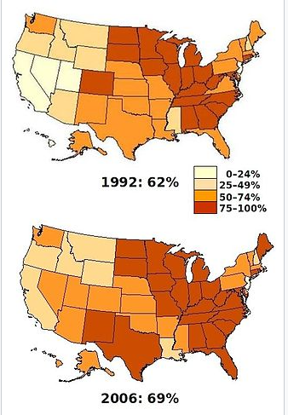
Na imagem, percebe-se o percentual de residências que recebem água fluoretada por estado americano. Fonte: NATIONAL CENTER FOR HEALTH STATISTICS. 2009. Disponível em: shorturl.at/qrvDG, acesso em 29/11/2020.

Slide 22
Diversas cidades americanas adotaram políticas de fluoretação. Porém, em outras houve referendos acerca da política e, em cerca de 60% das localidades em que a medida foi submetida à consulta popular, a medida foi rejeitada.
Apenas nos anos 1990, a água fluorada passou a estar presente em mais de 50% dos domicílios americanos.
Para os autores, o caso da fluoretação da água seria uma constatação de que a ideia de que “mais democracia para os problemas institucionais” é falsa.
Outros exemplos citados pelos autores: limitação de número de mandato para cargos legislativos e California’s Proposition 13 (caso dos serviços de bombeiros),

Slide 23
Os eleitores realmente conseguem escolher os melhores candidatos?
Segundo a teoria do voto racional, os eleitores fazem uma análise prospectiva (quem será o melhor governante?) a partir de uma análise retrospectiva (como eu estive durante o mandato do governo atual?). Assim, segundo a teoria, os bons governantes ou seus partidos seriam mantidos no poder, enquanto os ruins seriam substituídos. Mas isso é realmente verdade?
Segundo os autores, efetivamente os dados indicam que os eleitores baseiam-se suas escolhas a partir de uma perspectiva de bem-estar. Assim, tal teoria poderia ser um poderoso mecanismo de melhoria democrática trazendo accountability para os governante. Porém, tal teoria depende substancialmente da capacidade dos eleitores de perceberem políticas que efetivamente trazem melhoria ou piora de sua situação pessoal de situações incontroláveis, sob pena de sancionar o bom governante ou premiar o mau.
Os dados indicam, por sua vez, que o eleitor é incapaz de fazer tal discernimento.

Slide 24
Caso dos Ataques de Tubarões em New Jersey
Durante o feriado de 4 de Julho de 1916, enquanto os balneários de New Jersey estavam cheia de turistas que ali foram passar férias, ocorreu uma onda nunca antes vista de ataques de tubarões. Tais fatos, por sua vez, foram exaustivamente expostos na mídia.
Os ataques causaram algumas mortes, mas, principalmente, a cobertura midiática intensa afugentou turistas e trouxe grande dificuldade financeiras para diversas localidades que dependiam da renda do turismo.
Por sua vez, as eleições presidenciais de 1916 vieram a ocorrer pouco tempo após tais ocorrências e estavam bastante “frescas” na memória do eleitor de New Jersey. Segundo diversas análises estatísticas de Bartels e Achen, os ataques de tubarões efetivamente tiveram impacto relevante nas eleições, apesar de, segundo os autores, serem fatos totalmente fora do controle governamental.

Slide 25
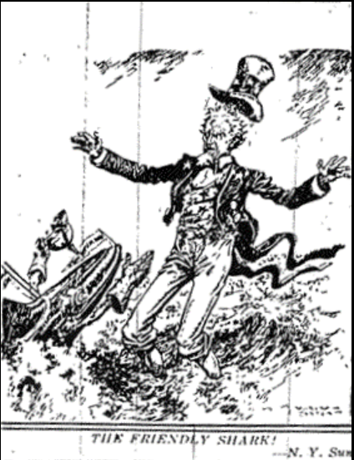
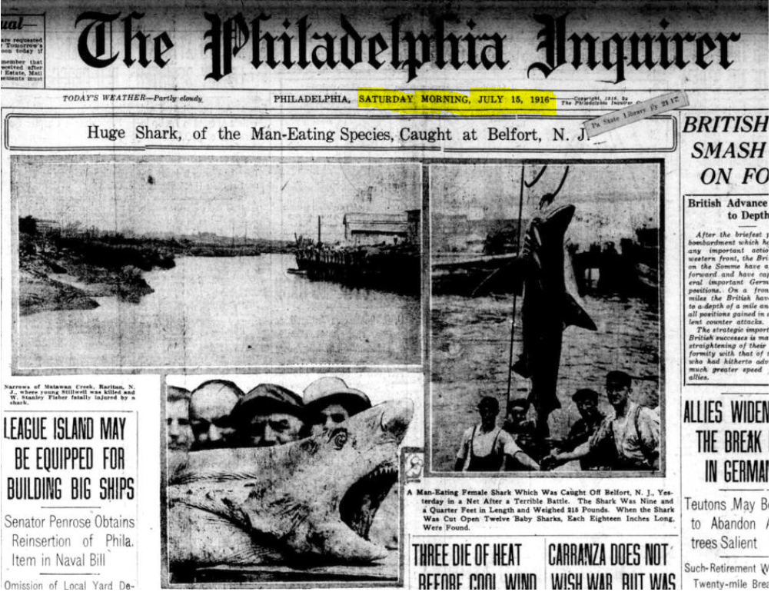

Slide 26
A partir das pesquisas estatísticas os autores concluem (em tradução livre): “Todos os indicadores das eleições em New Jersey apontam que o terrível ataque de tubarões durante o verão de 1916 reduziu o percentual eleitoral de Wilson em cerca de 10 pontos nas comunidades litorâneas” (ACHEN, BARTELS (2017), p. 126/127). Segundo os autores, no caso dos tubarões, o governo Wilson nada podia fazer e, ainda assim, foi punido pelos eleitores de New Jersey.
Tal nível de redução eleitoral é tido como um verdadeiro terremoto. Apenas a título de comparação, a crise de 1929 e a “grande depressão” significaram, segundo pesquisas, a perda de 12 pontos percentuais para o então candidato a reeleição Hebert Hoover na disputa de 1932, vencida por Franklin Roosevelt.
Ao fim, Wilson, apesar da ótima gestão nas áreas econômicas e sociais, segundo dados oficiais, foi reeleito por estreita margem e graças ao denominado “Solid South”.

Slide 27
Segundo os autores, os votantes simplesmente punem os governantes sempre sua sensação de bem-estar esteja abaixo de níveis normais, independentemente de o governo efetivamente ter agido mal ou bem.
Os eleitores seriam, assim, incapazes de separar causas relevantes ou irrelevantes de bem-estar e que mecanicamente traduzem “dor” em punição eleitoral.
Outros exemplos: seca durante as eleições americanas de 2000 entre Bush e Al Gore, vencida pelo primeiro em uma das mais apertadas de toda a história americana (Bush obteve 271 dos votos do Colégio Eleitoral, enquanto Al Gore 266). Para os autores, a situação meteorológica reduziu a margem do Partido Democrata (partido incumbente) em 1,6 a 3,6 pontos percentuais e o modelo estatísticos dele indica que a seca foi suficiente para a perda democrata nos estados de Arizona, Louisiana, Nevada, Florida, New Hampshire, Tenesse e Missouri.

Slide 28
Esses “atalhos” cognitivos que de alguma maneira expressam a insatisfação que os eleitores estão vivenciando é um prato cheio para demagogos acenderem ao poder. Ressaltam, por fim, o poder da opinião pública em transformar fatos da natureza (“do reino do destino e acidente”) em fatos do mundo social (“reino do controle e da intencionalidade”)
Em resumo (tradução livre): “Eleitores ignorantes sobre evidência e causalidades, mas abastecidos com fábulas acerca da responsabilidade do incumbente, irão punir os incumbentes sempre que seu bem-estar subjetivo cair abaixo de certos standards fixos, independentemente de sua dor ser, de fato, decorrente de políticas do incumbente” (ACHEN, BARTELS (2017), p. 144).

Slide 29
VIII - The Very Basis of Reason: Groups, Social Identities and Political Psychology
- Os autores procederam a um verdadeiro “desmonte” da chamada “teoria popular” (folk theory), seja sob seu viés populista (baseada na noção de que as preferências políticas das pessoas comuns definem os rumos do governo), seja sob seu viés shumpteriano (que a democracia serve apenas para que os eleitores escolham seus líderes).
- O que sobra? Os autores apresentam uma alternativa teórica de fundamento para a democracia que, segundo eles, é mais cientificamente acurada e politicamente realista, a que chamam de “GROUP THEORY OF POLITICS”.
- Mencionam que a importância dos grupos no contexto político sempre foi reconhecido (na Bíblia, em Aristóteles e pelos pais fundadores (Madison, Federalista 10), mas que havia sido abandonada pelos autores americanos dfim do século XIX e do início do século XX.

Slide 30
Tese: as pessoas são primordialmente orientadas pelas opiniões de seus grupos (group-oriented). “People took their views from the groups to which they belonged, often because the people around them made it difficult not to do so. Ideas that individuals had picked up elsewhere were disapproved of, and most people were eventually convinced to discard them” (p. 219).
- CONCEITO DE IDENTIDADE (“identity”): é o grupo ao qual um determinado indivíduo pertence que desempenha um papel central no seu autoconceito ou na sua personalidade e em relação ao qual o indivíduo tem uma ligação emocional, que transcende o pensamento crítico. Nem todos os grupos são assim (exemplo: há muitos católicos que não têm o catolicismo como parte essencial de sua visão de mundo – p. 228).
“Identities are not primarily about adhrence to a group ideology or creed. The are emotional attachments that transcend thinking” (p.228 – anedota do visitante à Irlanda do Norte).

Slide 31
- Os autores dizem que, nada obstante a ciência política atual reconheça o conceito de identidade, ela ainda falha em medi-lo. Para eles, uma teoria realista da democracia deve estar fundada em uma teoria realista de psicologia política e isto até agora não foi feito.
Os autores então traçam um programa de construção dessa “teoria realista”, advertindo que não pretendem esgotar o assunto e que ele demandará muitos outros estudos. Este programa contém os seguintes passos:
1º) construir um framework para pensar nos eleitores de forma diferente do que sempre fez o liberalismo populista;
2º) entender o papel das elites políticas na estruturação das clivagens;
3º) demonstrar o papel das identidades sociais no mundo da política real e não apenas no laboratório;
4º) tornar a “teoria da identidade” (identity theory) mais cognitiva, desvendando como as pessoas adquirem identidades e como elas as usam para adotar ideias e tomar decisões.

Slide 32
XI – Partisan Hearts and Spleens: Social Identities and Political Change
- Diversos são os fatores que levam um eleitor a decidir seu voto, mas o fator mais importante é sua pertinênica/adesão social e psicológica a grupos (p. 232). Segundo os autores, pelo fato de os partidos políticos serem os grupos mais salientes nas democracias, a “group theory” ajuda a entender melhor o papel dos partidos nas democracias modernas.
- A maioria dos eleitores americanos se identificam com partidos políticos e essa identificação molda profundamente suas escolhas nas eleições (p. 233). O aparente “desalinhamento partidário” que veio à tona das décadas de 60 e 70 se revelou temporário. Os autores dizem que isto também ocorre em alguma medida na França e na Inglaterra, e que diversos autores veem isso como um indicador de consolidação da democracia.

Slide 33
- Os autores defendem que, prioritariamente, os partidos definem suas bandeiras de acordo com as lealdades e não o contrário. Dizem também que as pessoas tendem a adotar a lealdade de seus pais na vida adulta, ainda que tenham, por exemplo, mudado de classe social (p. 233). Os autores fazem a ressalva de que a lealdade partidária não é universal e que a história mostrou algumas situações de realinhamento partidário drástico. Mas esses momentos são exceções (p. 234).
- CONTRAPONTO:
- há autores que entendem que a lealdade partidária é uma consequência da ideologia e não o contrário. Achen e Bartels, todavia, dizem que esta hipótese não se sustenta, e que “ideology is more often an effect of partisanship than its cause”;
- outros sustentam ainda que a partidarização é tanto uma causa quanto um produto da ideologia (haveria influência recíproca); Achen e Bartels mencionam ser surpreendentemente difícil comprovar essa interconexão entre política e identidade, salvo em algumas poucas exceções (por exemplo, o grande número de bebês batizados de Reagan p. 235).

Slide 34
- Como demonstrar a tese de que a identidade partidária é mais importante que a ideologia? Os autores se dedicam a analisar eventos históricos norte-americanos em que houve grandes mudanças nos realinhamentos partidários e nos quais é possível “isolar o impacto das identidades sociais”. Os eventos escolhidos pelos autores são os seguintes:
a) o realinhamento do New Deal (década de 30);
b) A eleição de John Kennedy;
c) o colapso da hegemonia do partido democrata depois da “Era Jim Crow”;
d) a emersão do aborto como uma questão politicamente importante (décadas de 80 e 90).
“By illustrating the importance of group attachements in these momentos political shifts, we hope to shed borader light on the pervasive political importance of social identities” (p. 236).

Slide 35
PARTISAN CHANGE IN THE NEW DEAL ERA: estudo de Gerald Gamm (1989), sobre os padrões de votação dos diversos grupos étnicos da cidade de Boston durante a década de 20, revela que:
os eleitores judeus daquela cidade mudaram radicalmente seu apoio dos republicanos (1924) para os democratas (1928), e esta mudança não teve relação direta com questões econômicas ou com a política exterior (se deu antes da ascensão de Hitler). Gamm atribui essa mudança ao fato de o partido Democrata ter se aproximado das minorias étnicas e religiosas, o que despertou nos judeus uma “solidariedade étnica”;
Esta mudança atrelada aos grupos étnicos se deu de forma ainda mais visível entre os italianos e irlandeses de Boston, que mudaram radicalmente sua lealdade em direção ao partido Democrata quando Al Smith, um católico de origem irlandesa, se tornou o primeiro católico a obter a indicação de um partido para concorrer a uma eleição presidencial nos Estados Unidos (1928).

Slide 36
RELIGIOUS IDENTITY IN THE 1960´s ELECTIONS: os católicos são predominantemente democratas desde o início do século XX, muito em razão da candidatura de Al Smith. John Kennedy também era católico e teve que responder por diversas vezes durante a campanha que não se submeteria à Igreja Católica e que era a favor da separação entre Estado e Igreja.
Na campanha para a presidência de Kennedy a religião foi um importante fator. A votação democrata entre os protestantes praticantes foi até 21% menor do que o “normal” (7% menor entre os não-praticantes), ao passo que a votação democrata entre os católicos praticantes foi até 15% maior. Para os autores, estes dados demonstram que as identidades religiosas estiveram fortemente engajadas na eleição de Kennedy. P. 242.
Uma pesquisa feita entre 1956 e 1960 entre católicos republicanos revelou o seguinte:
- entre 15 eleitores republicanos católicos que disseram em 1956 que não se importavam muito (“not much interest at all”) com a visão dos católicos em geral para decidir seu voto, 10 votaram em Nixon em 1960 e apenas 2 em Kennedy; entre 18 republicanos católicos que disseram se importar em alguma medida (“a good deal of interest”) com a opinião dos católicos em geral, 12 votaram em Kennedy em 1960.

Slide 37
- Para os autores, estes números indicam a existência de forte relação entre a identidade católica e a decisão na eleição de 1960, de modo que seria difícil imaginar uma demonstração mais clara da realçao entre identidade e decisão eleitoral (p. 244).
- Outras pesquisas indicam que a “catolic issue” foi crucial para a vitória de Kennedy, pois compensou a perda de eleitores democratas nos estados do sul. Já na eleição de 1964, a adesão católica ao partido democrata retornou aos níveis verificados na década de 50 e se manteve estável nos anos 70, 80 e 90. Na campanha de John Kerry, em 2004, a identidade católica já não era fator relevante na definição da eleição
- Ao passo que a identidade católica perdeu importância, a identidade “cristã evangélica” ganhou importância dentro da coalisão do partido republicano. Pesquisas mostram que a identificação de um candidato como cristão evangélico tende a aumentar seu apoio entre eleitores republicanos e diminuir seu apoio entre eleitores democratas (p. 246).

Slide 38
RACE, SOCIAL IDENTITY, AND REALIGNMEN INTHE SOUTH: Depois da guerra civil, o sul do País se alinhou de modo sólido ao partido democrata, e também os eleitores negros dos estados sulistas se identificavam em sua maioria como democratas. Esta adesão de eleitores negros, entretanto, aumentou muito após 1964, ao passo que os eleitores sulistas brancos passaram de predominantemente democratas na década de 50 para predominantemente republicanos nos dias de hoje. Esta alteração se iniciou sobretudo devido à participação do Partido Democrata no movimento dos direitos civis da década de 60 e se deu de modo gradual, até a década de 90.
- Segundo os autores, a interpretação mais comum do fenômeno é de que ele estaria ligado a mudanças na forma como os líderes republicanos e democratas abordaram a questão dos direitos civis, com ênfase na questão da promoção da integração social nas escolas. Para eles, entretanto, o fato de a perda de apoio dos democratas ser tão lenta e fortemente dependente da substituição geracional mostra como os eleitores tinham dificuldade de perceber a posição dos partidos nesta questão que para eles era crucial (p. 253).

Slide 39
- A explicação de Achen e Bartels é outra: a “identidade branca sulista” (“white southern identity”); a adesão ao partido democrata fazia parte da identidade sulista de supremacia branca, de modo que a adesão dos negros ao partido teria quebrado essa conexão psicológica, fazendo com que os brancos buscassem uma nova forma de afirma-la.
- Os autores citam uma pesquisa de 1964 que mostrava que a vantagem democrata entre os sulistas que diziam ser neutros em relação à opinião dos seus concidadãos era de apenas 25%, ao passo que entre aqueles que expressavam sentimentos calorosos em relação aos conterrâneos sulistas (“very warm feelings toward southerners”) a vantagem democrata era de 55% - p. 255.

Slide 40
ISSUES AND PARTISAN CHANGE: THE CASE OF ABORTION: a decisão da Suprema Corte norte-americana em Roe v. Wade desencadeou um severo backlash entre tradicionalistas culturais e morais. No início, ambos os partidos estavam divididos sobre a questão, mas no início da década de 90 as posições de cada partido já estavam bem definidas.
“Do people vote Republican because they are conservative on abortion? Or are they conservative on abortion because they are Republicans?”
- Os autores trazem os seguintes dados, que revelam grande influência da lealdade partidária sobre a visão dos eleitores sobre o tema do aborto:
1) tão logo houve o fortalecimento dessa divisão entre republicanos e democratas, boa parte das mulheres não católicas republicanas que eram a favor do aborto passaram a ser democratas (1/3 – entre 1982 e 1997). Ocorre que este mesmo fenômeno não se deu entre os homens: a maioria dos homens republicanos que eram “pro-choice” mudaram sua visão sobre o aborto, permanecendo republicanos.
2) o número de pessoas “pro-life” que se diziam republicanas se manteve estável (já que o partido reforçou sua visão sobre o tema), ao passo que o número de democratas “pro-life” caiu, porque muitos passaram a ser “pro-choice” (metade dos democratas “pro-life” em 1982 se tornou “pro-choice” em 1997 – entre os homens, a proporção é de mais de metade).

Slide 41
- Os autores leem esses dados pontuando que, na questão do aborto, a identidade de gênero é mais importante para as mulheres do que para os homens; para os homens, a lealdade partidária tende a moldar a opinião sobre o tema.
CONCLUSION: os dados disponíveis dos mencionados momentos da história dos Estados Unidos revelam que “partisan preferences and voting patterns were powerfully shaped by group loyalties and social identities”. As pessoas fazem suas escolhas sobre questões polêmicas mais com base em quem elas são do que no que elas pensam sobre o assunto.

Slide 42
X – It Fells Like We´re Thinking: The Rationalizing Voter
- Qual o papel dos partidos políticos na estruturação das opiniões políticas e nas percepções de seus filiados (se os líderes partidários estão moldando as opiniões das pessoas até em temas mais espinhosos como é o aborto, que dirá de coisas dos assuntos mais simples?) Os autores insistem na sua tese de que a identificação partidária é a mais importante das identidades políticas (p. 267).
- Mais do que moldar o comportamento eleitoral, os partidos organizam o pensamento de seus adeptos e constroem um ponto de vista conceitual por meio do qual os eleitores podem fazer sentido no mundo da política ( p. 268).
- Uma vez dentro de um partido, o eleitor se acha habitando um universo relativamente coerente, em que identifica amigos e inimigos, meios de comunicação de que gosta e de que desgosta, etc. Com isso, de modo invisível para ele, o eleitor passa a ter uma série de opiniões que não tinha e “parece que ele está pensando” (“it will feel like she´s thinking”).

Slide 43
X – It Fells Like We´re Thinking: The Rationalizing Voter
A influência dos partidos se dá de três formas:
1º) PARTISAN PERCEPTIONS AND MISPERCEPTIONS: os eleitores tendem a ignorar a opinião de seus partidos, simplesmente associando-as às suas próprias (ex. democratas que defendem que deve haver redução nos gastos públicos dizem que Obama era a favor da redução);
2º) OUR OWN FACTS: os eleitores tendem a construir fatos que sejam benéficos a seus partidos. Exemplos:
a) inflação nos governos Reagan (p. 277);
b) questão das armas químicas no Iraque;
c) déficit público durante os governos Clinton (os eleitores republicanos sabiam que o aumento do déficit era algo ruim e já tinha a opinião de que o governo Clinton era ruim, de onde inferiram que o déficit teria aumentado durante o governo corrente - p. 283).

Slide 44
X – It Fells Like We´re Thinking: The Rationalizing Voter
3º) REAÇÕES A ESCÂNDALOS (CASO WATERGATE): os autores mostram que no caso Watergate (que em tese deveria gerar reações iguais em adeptos de qualquer um dos partidos) a reprovação dos democratas ao caso foi muito maior do que a dos republicanos. Além disso, as pesquisas mostraram que muitos eleitores que abandonaram o partido republicano por conta do escândalo mudaram também suas visões sobre outros assuntos.
CONCLUSÃO: na maioria das vezes, o comportamento eleitoral meramente reforça as identidades partidárias e grupais.

